Slide 1
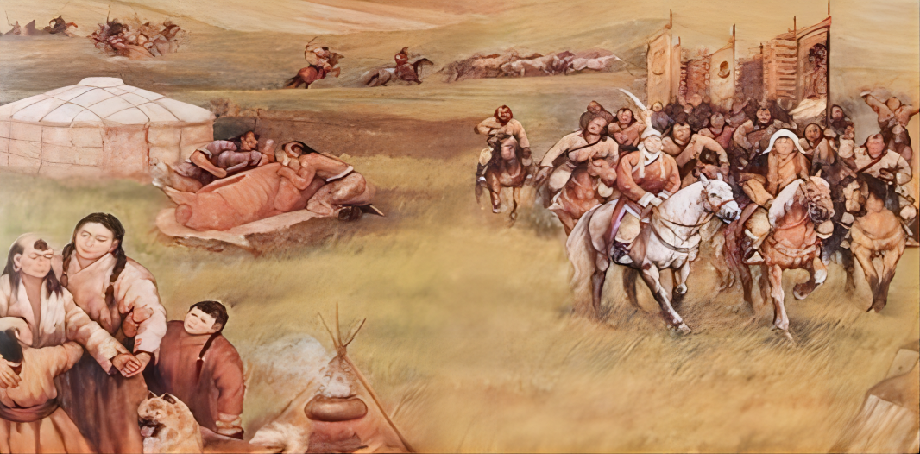
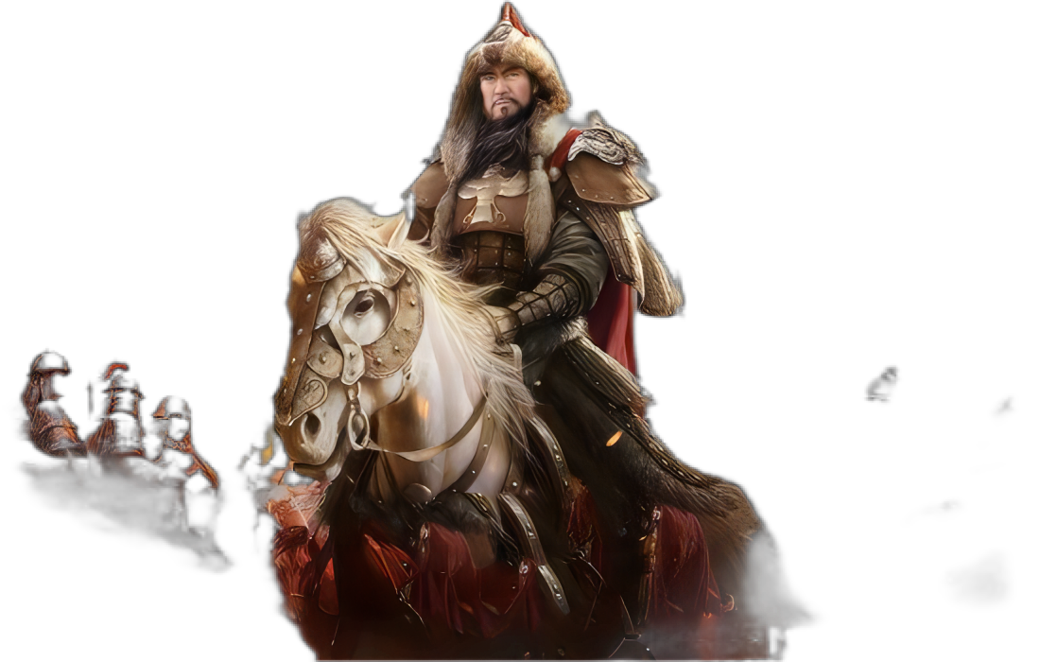
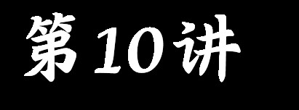
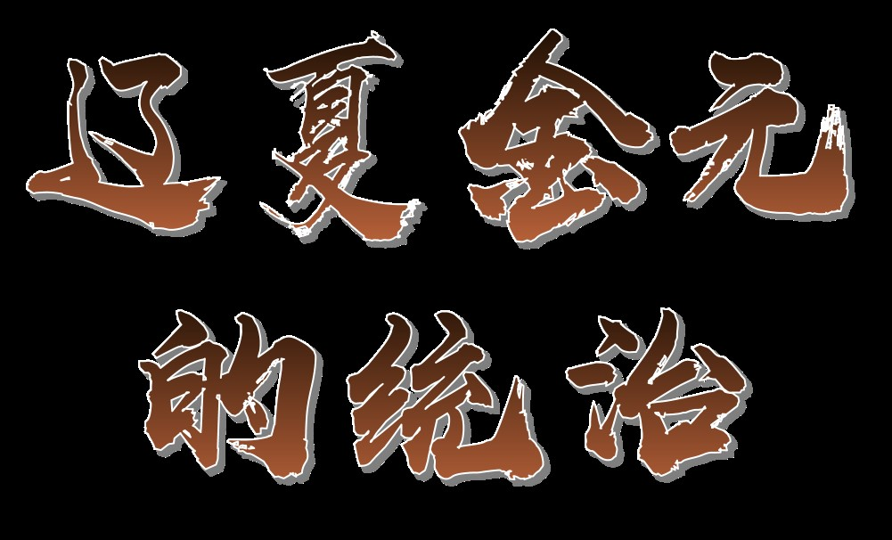

Slide 2
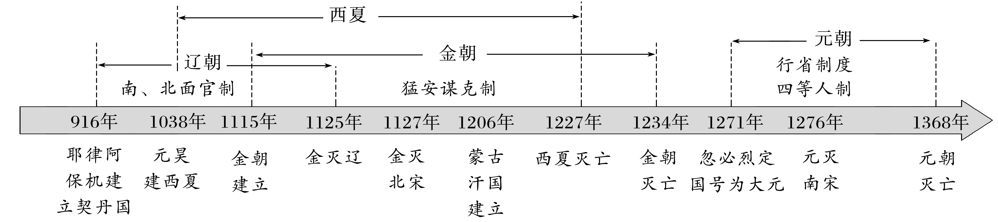
时空坐标
课程标准
1、了解辽夏金元诸政权的建立、发展和相关制度建设;
2、认识北方少数民族政权在统一多民族封建国家发展中的重要作用。

Slide 3
教材融合
纲要上
选必一
选必二
第10课：辽夏金元的统治
第1课：中国古代政治制度的形成与发展
第5课：中国古代官员的选拔与管理
第11课：中国古代的民族关系与对外交往
第16课：中国赋税制度的演变
第17课：中国古代的户籍制度与社会治理
第9课：古代的商路、贸易与文化交流
第11课：古代战争与地域文化的演变
第12课：水陆交通的变迁

Slide 4
考情考向
考情分析 | 全国卷 | 地方卷
 |  | 2023福建卷·中国古代的民族关系（元朝） 2022浙江卷·元边疆管理 2022辽宁卷·金朝入主中原 2022天津卷·辽朝建立和南北面官制 2021河北卷·辽太祖法律改革 2021海南卷·元朝开科取士 2020上海卷·北宋与辽、西夏以及金等民族政权并立 2019天津卷·元代行省制下地方拥有适度权力
考向 分析
考查方式
1.辽夏金元政权的政治制度是高考考查的重点；
2.各民族在统一多民族封建国家发展中的作用。
考查次数不多，注重历史学科核心素养中有关家国情怀的知识，注意从唯物史观角度考查民族交融对制度建设的影响。

Slide 5
阶段特征：辽宋夏金元时期（916—1368年）
政治上：
经济上：
1、政权并立到走向大一统，统一多民族国家进一步发展；
3、辽、西夏、金、元少数民族建立政权，制度建设，呈现多元交融特色；
3、专制主义中央集权制度不断强化，宋朝重文轻武，并不断分散地方权力来加强中央集权；
4、元朝实行行省制度，体现中央对地方的行政管理制度创新发展。
1、南宋时，南方完全取代了北方经济重心的地位，经济重心南移完成；
2、小农经济进一步发展，租佃制度普遍，土地兼并盛行；
3、手工业中制瓷业、矿冶业、纺织业等手工业进一步发展；
3、宋代出现商业革命，商品经济活跃，城市繁荣；
4、宋元时期海外贸易发达、互市贸易、草市发展。

Slide 6
阶段特征：辽宋夏金元时期（916—1368年）
思想文化上：
民族关系上：
中外关系上：
1、理学产生，儒学完成转型（哲学化、思辨化、世俗化、体系化）；
2、科技世界领先，文艺平民化、市俗化；
3、国家对社会控制相对松弛，社会结构、思想观念、阶层流动发生重大变化。
1、各民族政权之间既有战争又有议和，但“和”是主流；
2、边疆少数民族封建化进程加速；
3、内迁少数民族与汉族逐渐融合，形成新的民族；
1、海上丝绸之路活跃，对外贸易发展超过前代水平，出现闻名世界的商业都市，对外贸易范围扩大；
3、中外经济文化交流频繁，四大发明走向世界，对世界作出了重大贡献。
总体特征：中华文明的成熟、封建经济的继续发展和民族交融的新高潮。

Slide 7
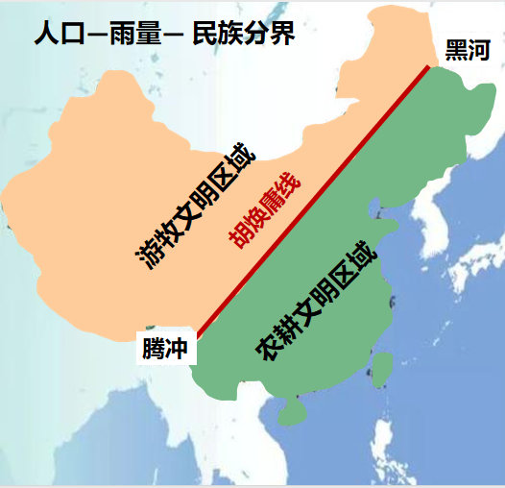
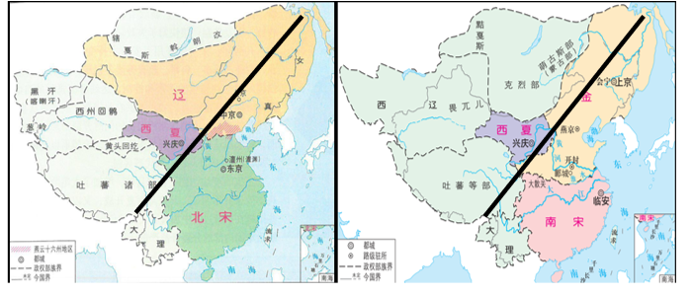
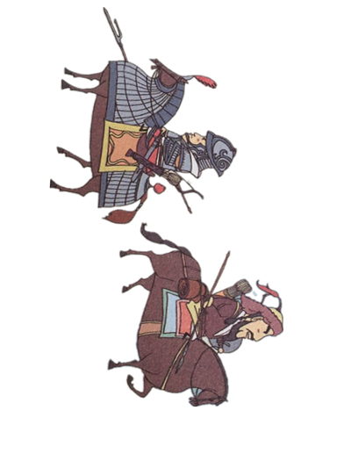
政权空间坐标
宋神宗：二虏之势所以难制者,有城国,有行国……比之汉、唐最为强盛。
政权分布特点：
①横跨农耕区和游牧区；
②少数民族政权逐步深入汉族居住区；
③多个少数民族政权与汉族政权长期并存。

Slide 8
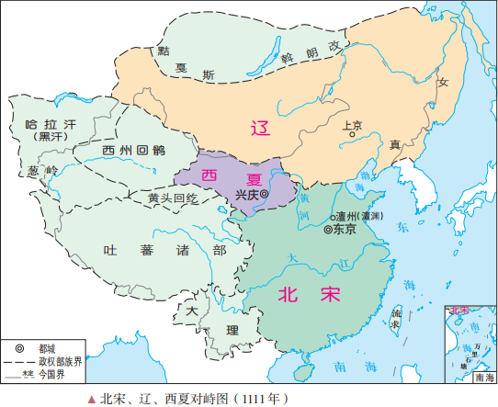

一、辽朝的统治
（一）概况
1、起源：
契丹族与鲜卑族同源，兴于辽河上游，过着游牧、渔猎生活
2、建立政权：
时间
建立者
都城
灭亡
916-1125
耶律阿保机建立契丹国
耶律德光改国号为辽
上京（今内蒙巴林左旗）
金
◎耶律阿保机

Slide 9
一、辽朝的统治
（二）政治制度
1、南、北面官制
材料：契丹…官分南北，以国制治契丹，以汉制待汉人…北面治宫帐、部族、属国之政，南面治汉人州县、租赋、军马之事。因俗而治，得其宜矣！
——《辽史·百官志一》
 | 官吏来源 | 负责区域 | 地方官制
北面官 | 契丹人 | 契丹等游牧民族事务 | 沿用部族制
南面官 | 汉人为主 | 以汉人为主的农耕民族事务 | 仿唐州县制
上述材料反映的南、北面官制度的特点和作用是什么？
特点：因俗而治，蕃汉分治，以契丹为主导。
作用：缓和了民族矛盾，稳定了契丹的统治，促进了辽朝社会经济和文化的发展，加快了民族交融，推动了契丹社会的封建化。

Slide 10
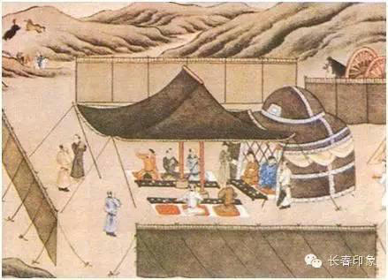
一、辽朝的统治
（二）政治制度
2、四时捺钵制度
——流动的国家政治中心
（1）内容：
皇帝和宫廷依然保持草原习俗，每年随季节转换定期迁徙。迁徙中的行营成为国家政治中心。
四时捺钵 | 主要地点 | 时间 | 活动内容
春捺钵 | 长春州 鱼儿泺 | 正月上旬 | 捕鹅、钩鱼
夏捺钵 | 永安山 炭山 | 四月上旬—七月中旬 | 避暑、议政、放鹰
秋捺钵 | 庆州伏虎林 | 七月中旬入山 | 射鹿
冬捺钵 | 永州广平淀 | 十月以后 | 避寒、议政、 猎虎
2、作用：
保持尚武精神，笼络归属民族酋长。
在因俗而治基础上，保留了本民族特色

Slide 11
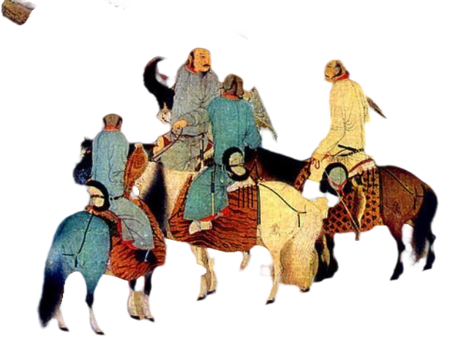
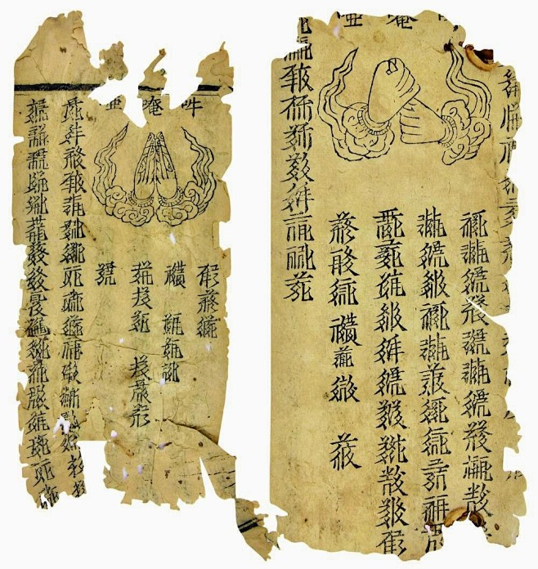
一、辽朝的统治
（二）政治制度
3、选官制度：
世选制和科举制并行。官职沿袭唐制，参照五代和宋朝官制。
世选制：主要在契丹及其他游牧民族中实施。这一制度的核心在于，在具有世选特权的家族中，按照一定的标准挑选一个合格的人选来继承某一官职和爵位。
（三）经济：
提倡农业，接受农耕生活，与北宋互市贸易。
（四）文化：
仿照汉字偏旁创制契丹文字，接受汉族封建文化。
（五）民族关系：
与北宋对峙，大部分时间维持和平、通使、互市。
◎契丹文字

Slide 12
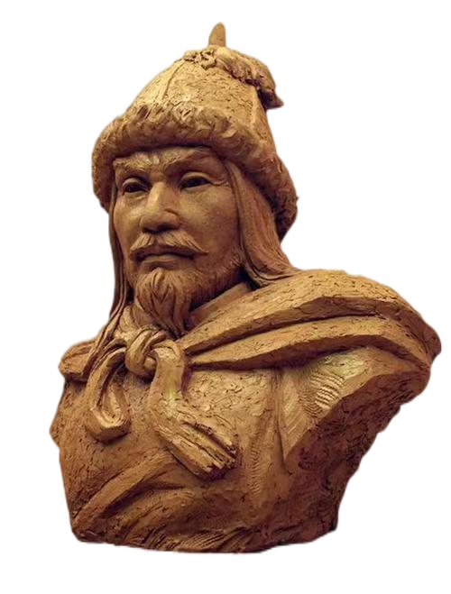
一、西夏的统治
（一）概况
1、起源：
西夏的建立者党项族是古代羌人的分支，唐末在今陕北、宁夏一带形成边疆藩镇，宋初仍然保持半独立的地位，北宋灭亡后向金称臣。
2、建立政权：
时间
建立者
都城
灭亡
1038-1227
元昊
兴庆府
蒙古
◎元昊

Slide 13
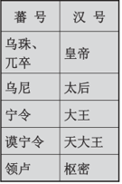
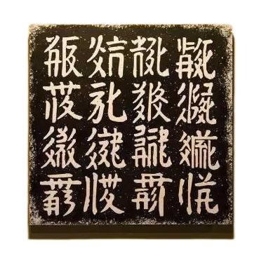
二、西夏的统治
一套制度两套称谓
（二）政治制度
1、仿照唐宋政治制度，中央设立中书省、枢密院等机构，同时保留一套本民族称谓的官称（同一套官制的不同语言称谓，不是两套官制），订立军制和法律；
2、选官实行科举制。
（三）文化：
核心是儒家文化，创制了西夏文字。
（四）经济：
鼓励垦荒，发展农牧经济。
（五）民族关系：
先后向北宋（庆历和议）、金称臣（名义上），实际上保持独立。
◎西夏文字

Slide 14
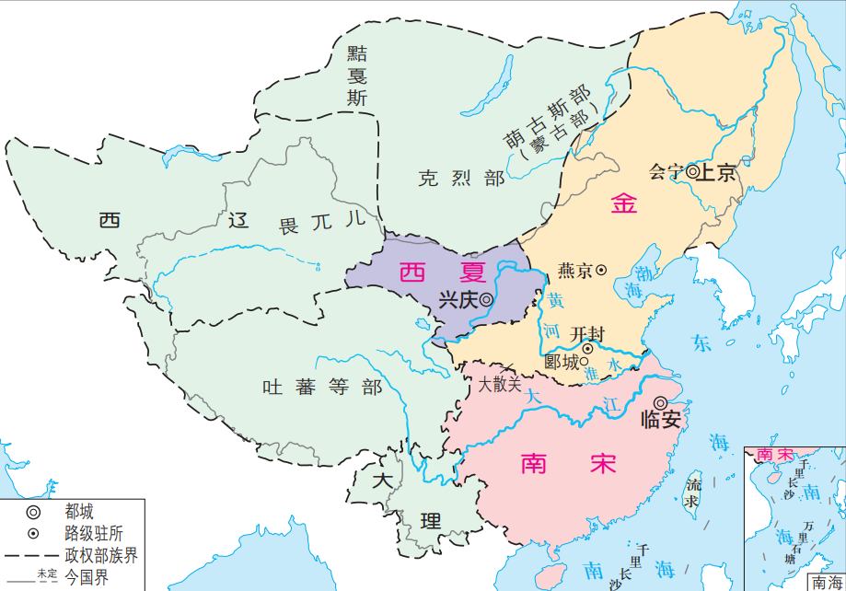
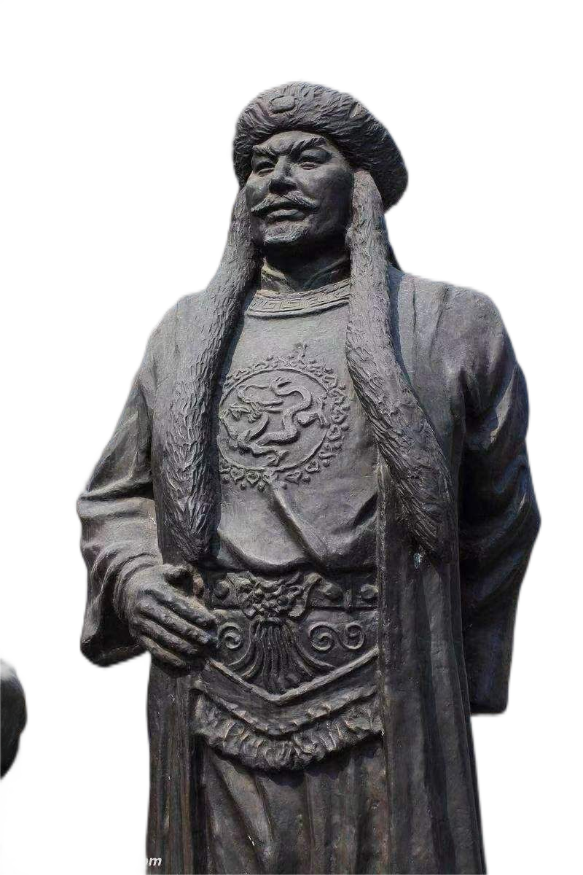
三、金朝的统治
（一）女真崛起
金朝的建立者女真族活动于黑龙江、松花江流域，以农业、狩猎、畜牧为生。
1、起源：
2、建立政权：
1114年,女真族首领完颜阿骨打举兵反辽，1115年,称帝,建立金朝,定都会宁府,也称上京。
3、灭辽宋：
1125年,金灭辽,1127年又灭北宋。
◎完颜阿骨打

Slide 15

三、金朝的统治
（一）女真崛起
4、迁都燕京：
1153年，金迁都燕京（今北京），将燕京改名为中都。
思考： 金迁都燕京的原因和影响
（1）原因：①统治中原，南下扩张的战略需要。②同时崇尚中原文化，力主汉化改革。③上京自然环境恶劣，燕京地区经济发达，交通便利，文明程度较高。
（2）影响：①促进了民族交融，加快了社会文明和多民族国家发展进程；②加速了北京地区的建设发展，为此后朝代定都北京奠定了基础。

Slide 16
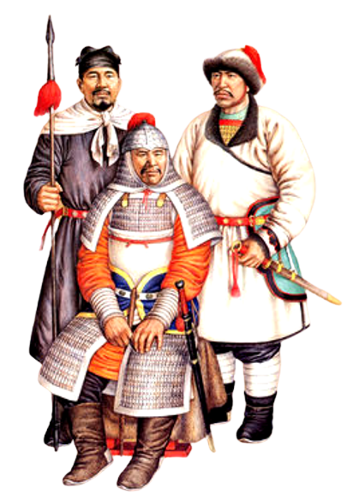
三、金朝的统治
猛安者，千夫长也；谋克者，百夫长也……与汉人错居，每四五十户结为保聚，农作时令相助济。
——《金史》
（二）统治措施
1、基本沿袭唐宋制度。
2、同时保持女真族管理系统——“猛安谋克”制
（1）内容：
以三百户为一谋克，十谋克为一猛安，各户壮丁平时耕作，战时选拔丁壮出征，是女真族的军事和社会组织单位。
（2）特点：
兵民合一，形成了军事、行政、生产三位一体的组织。
（3）效果：
①节约了财政开支；
②保证了较强的战斗力；
③加强女真族封建化进程，促进社会进步。

Slide 17
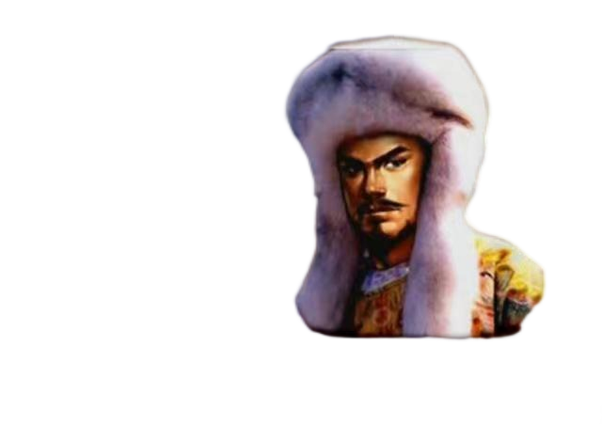
三、金朝的统治
（三）由盛转衰
1、12世纪后期金世宗在位，政治稳定，经济繁荣，史称“大定之治”。
北国小尧舜
金世宗大批任用汉人、契丹人和渤海人……创女真进士科，以科举取士，鼓励女真人学习汉文化。以廉平戒谕百官，严惩贪污。注意发展生产，轻徭薄赋。
——朱绍侯主编：《中国古代史教程》
◎金世宗—完颜雍
2、世宗死后，受到北方游牧民族的袭扰，猛安谋克日益腐化，统治逐渐衰落。

Slide 18
三、金朝的统治
探究：如何认识辽、西夏、金的管理制度？
材料：辽夏金的这种特别的版图结构，推动它们去创制一种不同于纯中原式的国家建构模式。它不仅能在汉地社会和统治者的“祖宗根本之地”之间保持着平衡，而且提供了比中原汉制更有弹性、更能容纳多样化、可能性因而也更能持久的一种制度框架。
——姚大力《一段与“唐宋变革”相并行的故事》
①特点：
因俗而治：学习汉族政治制度同时保留本民族的特色。
②原因：
社会发展水平不同（根本）；民族习俗，社会生活差异（直接）。
实际上是对先进封建文明的肯定；促进少数民族的封建化；有利于民族交融。
③认识：

Slide 19
三、金朝的统治
1、（2022·海南·统考高考真题）种植桑、枣树是唐宋以降施仁政的象征。宋太祖下诏“广植桑枣者”免税，“伐桑枣为薪者”治罪；西夏有“禁民伐桑枣为薪”的规定；金朝也规定“凡桑枣，民户以多植为勤”，即使户籍少的猛安谋克也须拿出十分之一的土地种植桑枣。上述现象说明两宋时期统一多民族国家的发展表现在（ ）
A．疆域拓展 B．民户管理
C．文化认同 D．政权认同
C
2、（2022·天津高考）辽都上京城由北部的皇城和南部的汉城组成，皇城是契丹皇帝和贵族理政、生活之地，皇城内除宫城外还有官署、孔庙和佛寺；汉城为汉人、商人、使节等居住之所。这样的都城布局体现了（ ）
A．因俗而治的统治思想 B．游牧民族的生活方式
C．儒家文化的全面影响 D．称霸中原的强盛国力
A

Slide 20
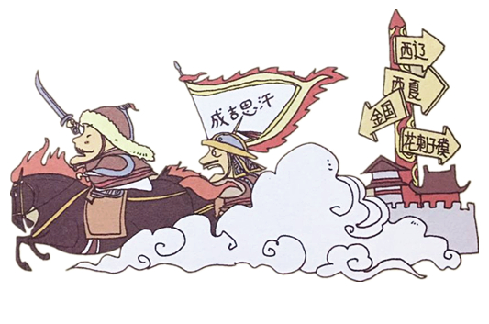
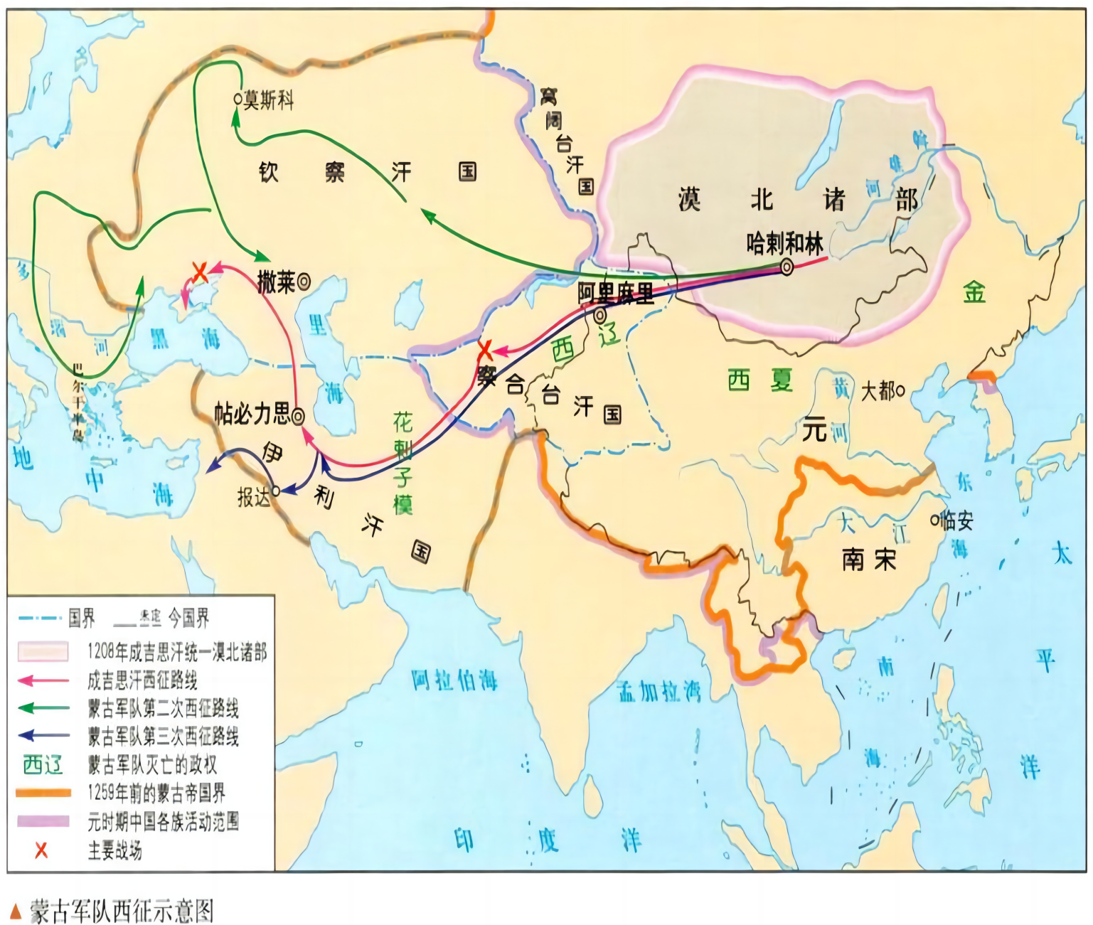
四、元朝的统治
（一）建立与统一
1206年，铁木真建立蒙古汗国，被尊为“成吉思汗”。
1、蒙古崛起：
2、蒙古西征（1219-1259年）：
影响：
①经济：给被征服地区的社会经济带来严重破坏。
②文化：客观上推动了东西方文化的交流。
③民族：引发较大规模的民族迁徙。

Slide 21
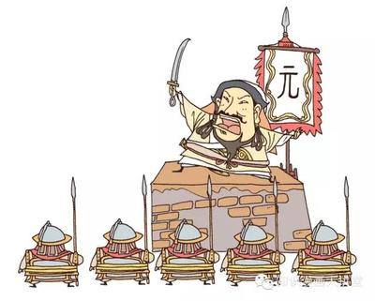
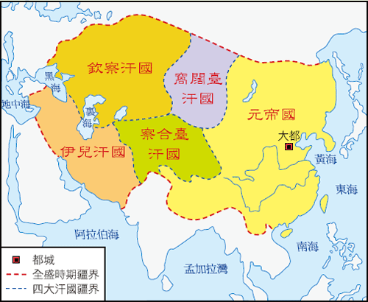
四、元朝的统治
（一）建立与统一
1206年，铁木真建立蒙古汗国，被尊为“成吉思汗”。
1、蒙古崛起：
2、蒙古西征（1219-1259年）：
1271年，忽必烈定国号为元，定都大都
3、元朝建立：
忽必烈建立元朝前后，蒙古在其他统治区形成四大汗国。
1279年，元军在崖山海域击败南宋余部，完成统一。
3、元朝统一：
中国历史上少数民族建立的第一个统一的封建王朝

Slide 22
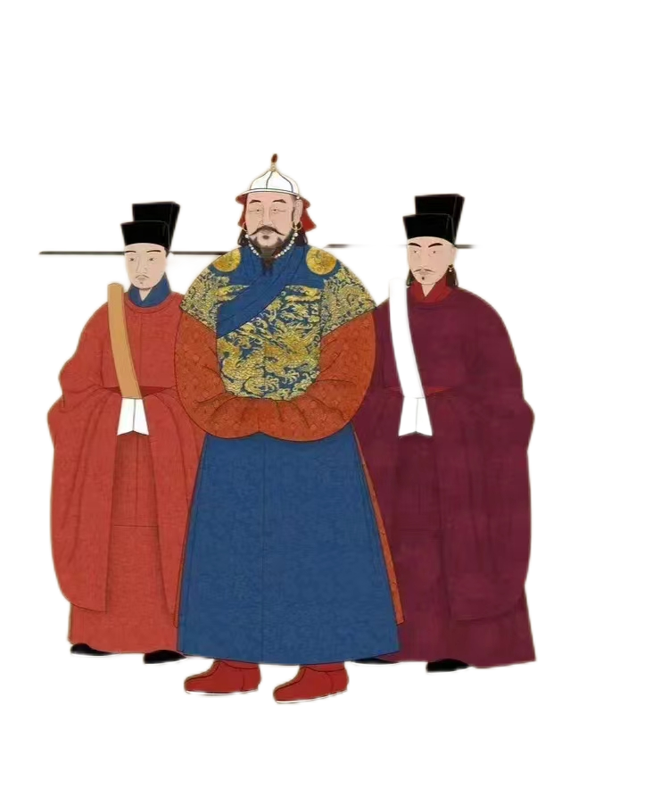
四、元朝的统治
（一）建立与统一
思考：结合材料和所学，分析元朝统一的意义
材料““大元”出自儒家经典《易经》中的“大哉乾元”一句，是对无始无终无边无际的浩大的宇宙的赞叹。表现了元统治者欲一统天下的志向；同时说明忽必烈深受儒学影响。
①结束分裂，奠定了长期统一的政治局面，为统一多民族国家的进步发展奠定了基础；
②促进了各民族经济文化的交流和边疆地区的开发，促进了民族交融；
③为科技的发展创造了良好的条件；
④加速了蒙古族封建化进程；
⑤加强了中外文化交流和中西交通的发展。

Slide 23
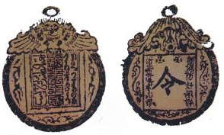
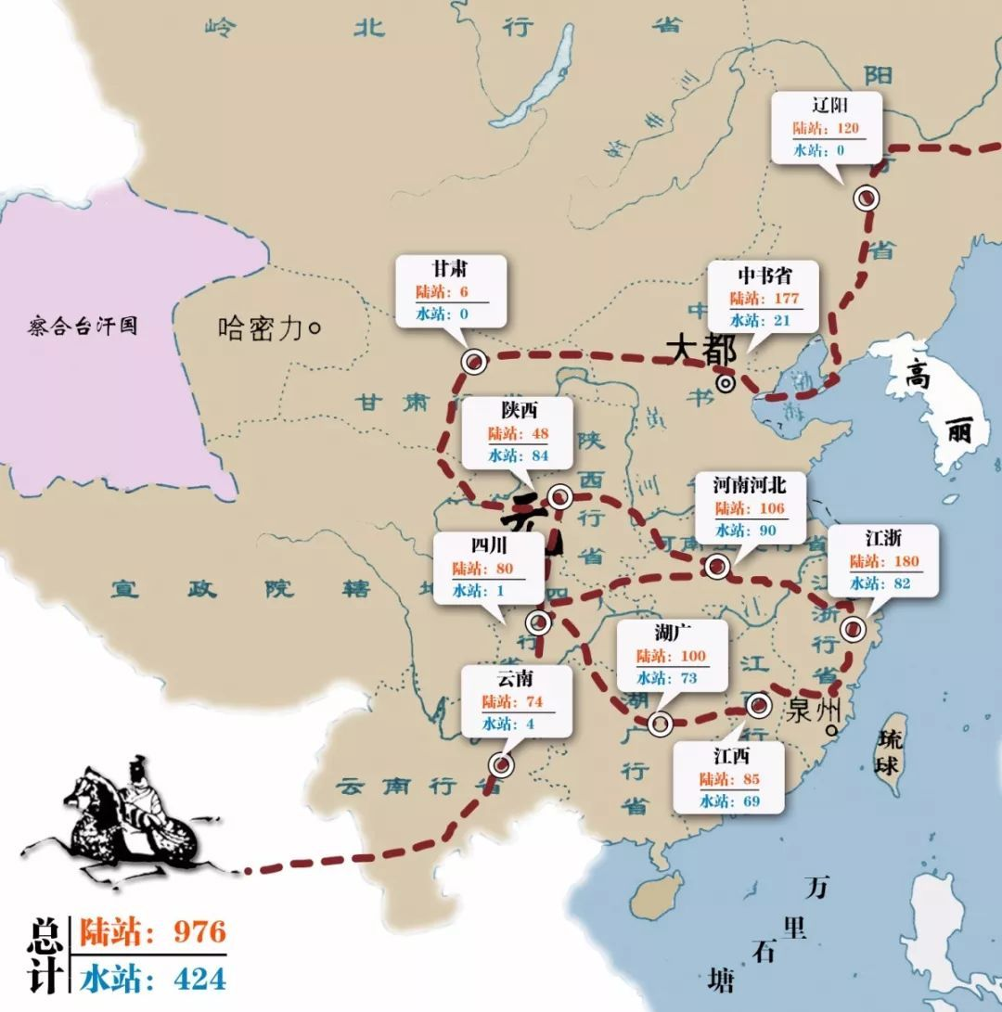
四、元朝的统治
元代急递铺令牌
（二）统治措施
1、驿传制度
元代驿站分布图
（1）内容：
（2）特点：
（3）意义：
①驿道：
修筑了四通八达的驿道。
②驿站：
为公差人员提供交通和生活服务，并运输官府物资。
③急递铺：
传递文书
数量多、分布广、保障充分
①有利于加强中央集权；
②促进交通运输的发展；
③推动经济文化的交流。

Slide 24
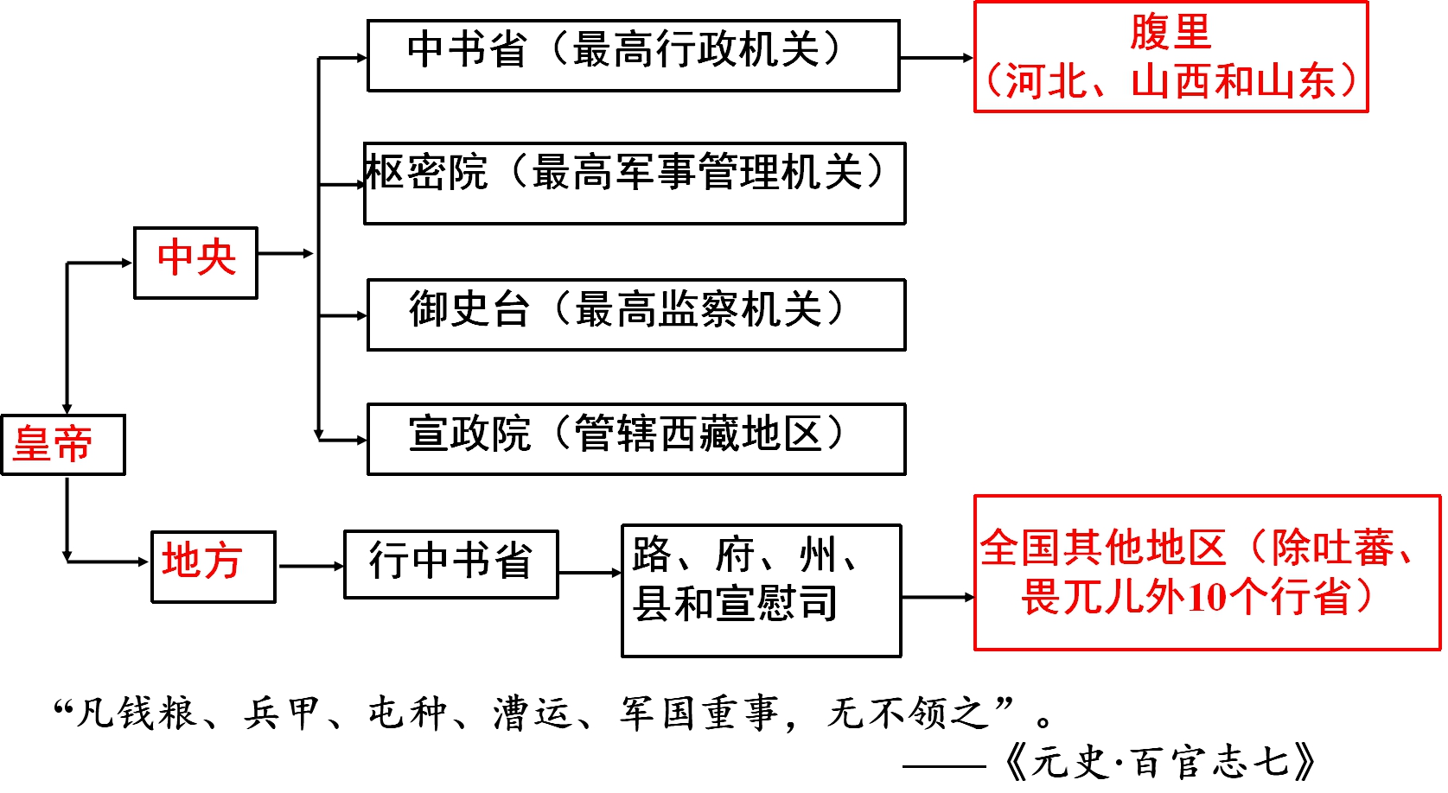
四、元朝的统治
中央实行“一省制”，丞相上承天子，下总百司，相权扩大。还直接管理腹里。
（二）统治措施
2、行省制度
疆域辽阔，需要加强中央对全国的有效管辖和统治
（1）原因：
效率提高
相权反弹
当时中央的宰相机构是中书省，委派官员代表中书省处理地方事务，逐渐形成常设机构，称为行中书省，简称行省。
（2）含义：
既是地方最高行政机构，又是中央派出机构（双重性）
（3）性质：
（4）层级：
行省之下设置路、府、州、县。

Slide 25
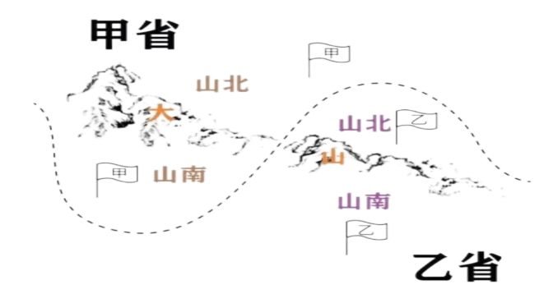
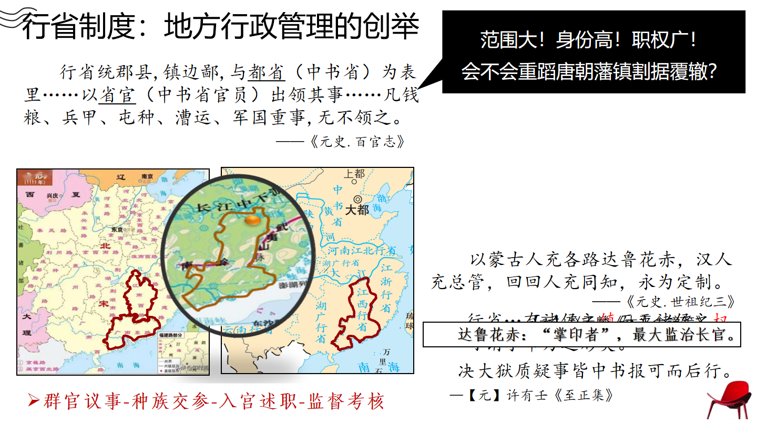
四、元朝的统治
山川形便
（二）统治措施
2、行省制度
犬牙交错
（4）特点：
材料1：行中书省……掌国庶务，统郡县，镇边鄙，与都省为表里……凡钱粮、兵甲、屯种、漕运，军国重事，无不领之。
——《元史·百官志》
材料2：行省 “诸行省用及（超过）千定（锭），必咨都省” “决大狱，质疑事……皆中书报可而后行”。
——摘编自宋濂《元史》
削弱地方的经济、文化认同感，使行省失去扼险而守、割据称雄的地理环境

Slide 26
四、元朝的统治
“盖岭北、辽阳与甘肃、四川、云南、湖广之边，唐所谓羁縻（jī mí）之州，往往在是，今皆赋役之，比于内地。”
——《元史·地理志》
（二）统治措施
2、行省制度
（4）特点：
①辖区广阔,军政大权集中。
②受制于中央，权力大而不专 。
③打破“山川形便”，采取 “犬牙交错”政区划分方式。
（5）影响：
①行省辖区广阔，军政大权集中，提高了行政效率；
②加强中央集权，巩固了多民族国家的统一；
③促进了边疆少数民族地区政治、经济和文化的发展；
④是我国省制的开端，是中国古代地方行政制度的重大变革，影响深远。

Slide 27
四、元朝的统治
探究：中央通过哪些方式节制行省？
行省内部实行群官圆署和种族交参制，以成互相牵制、 分权制衡之势。
行省辖区内宣慰司、 路府州县等仍然接受朝廷（吏部、 枢密院）的任用、迁调、考课等管理。
以行省为重要对象的地方监察，构成了监察行省、防范其擅权坐大的特殊机制。
行省区划上的犬牙交错的格局。
群官圆署：群官负责和圆署会议制，即通过行省官员集体开会共同负责，各 官员之间既有所分工、互相配合又互相牵制，每个行省官员都不可能独立行使权力，而要受到其他同僚的协助或制约。
行省有藩镇之重，而未成藩镇之势。

Slide 28
古代的三大地方行政制度比较
比较点 |  | 分封制 | 郡县制 | 行省制
不 同点 | 盛行时期
 | 和中央关系
 | 影响
相 同点
奴隶社会(西周)
封建时代
元朝
诸侯国相对独立，权力地位世袭
中央政府下属行政机构,郡守县令皇帝任免
是中书省的派出机构,行政长官直接对中书省负责
一定时期产生过积极作用;后期破坏国家的统一和社会安定
不仅在当时有效加强了中央集权,维护了国家的统一,而且经过后世的调整和补充,其积极作用愈益明显
①都是中国古代重要的地方行政制度
②目的都是为了巩固统治
③结果都在一定时期内产生过积极作用

Slide 29
四、元朝的统治
3、“元代的行中书省,就是一个行动的中央政府,宰相府的派出所,分驻在这个地方来管事…并不是地方政府,只是流动的中央政府。换言之,是中央侵入了地方。”材料意在说明元代的行中书省（ ）
A.在一定程度上限制了皇权 B.使地方保持相当大的权力
C.调动了地方政府的积极性 D.加强了中央对地方的控制
D
4、(2018·天津卷)元朝在地方实行行省制度。行省“掌国庶务，统郡县，镇边鄙……凡钱粮、兵甲、屯种、漕运、军国重事，无不领之”，但地方官吏的选用主要由中书省和吏部负责，调动行省所属军队须皇帝批准。这表明元朝（ ）
A.地方拥有适度权力 B.地方缺乏实际权力
C.行省权力集中专断 D.君主专制得以加强
A

Slide 30
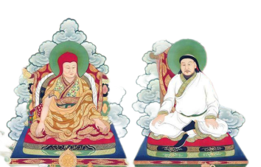
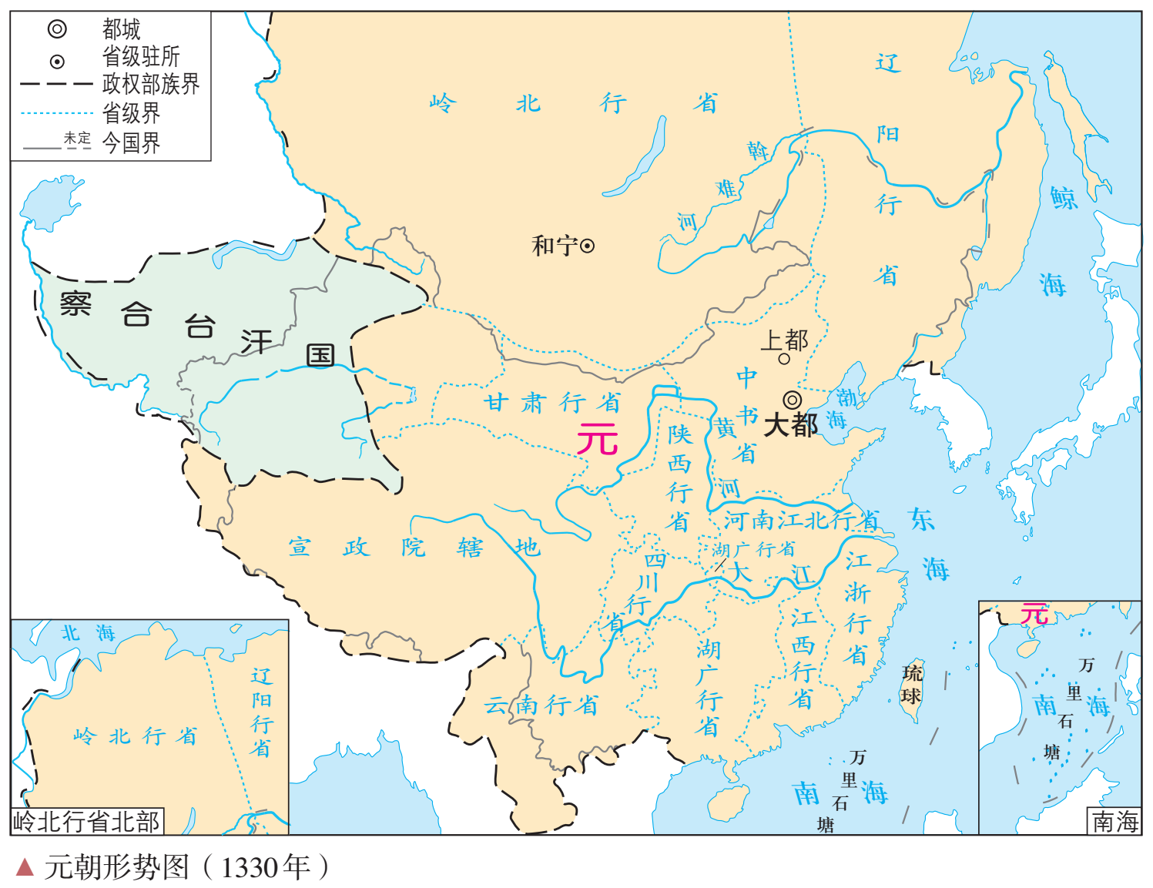
四、元朝的统治
（二）统治措施
3、边疆管理
◎八思巴与忽必烈
（1）吐蕃：
（2）西域：
（3）台湾：
由中央政府的宣政院进行管理。
设北庭都元帅府、宣慰司等管理军政事务，西南实行土司制度。
设澎湖巡检司，履行行政管理职能。

Slide 31
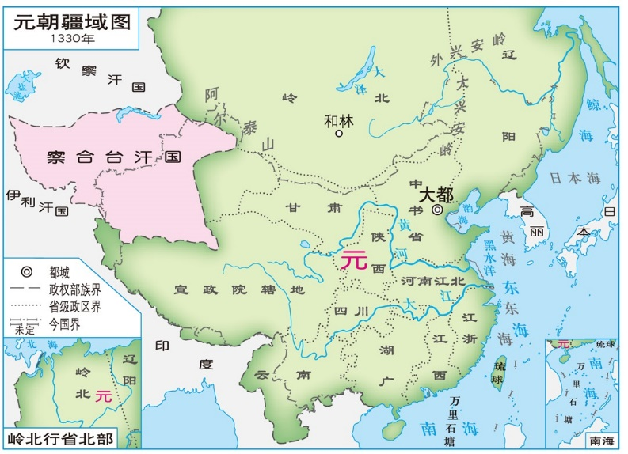
四、元朝的统治
（二）统治措施
3、边疆管理
元朝对边疆的统治成功之处在于何处？
元朝不仅版图辽阔，而且对边疆地区实施了长时间和比较稳定的统治，这是前代大一统王朝没有做到的。汉唐王朝的辽阔疆域，维持时间都不是很长，对内陆边疆地区往往是通过册封和朝贡实施控制，很不稳定。元朝的辽阔疆域则与王朝统治相始终，边疆管理呈现出与内地一体化的趋向。
北庭都元帅府管辖西域
吐蕃（西藏地区）由宣政院管辖
澎湖巡检司管辖台湾
①疆域辽阔，远超汉唐；②对边疆管理呈现出与内地一体化的趋向；③推动中国统一的多民族国家进一步发展和巩固。

Slide 32
四、元朝的统治
5、（2022.1·浙江高考·7）元朝是中国历史上首个由少数民族建立的大一统王朝，疆域广大，民族众多，推进了新的民族融合。下列关于元朝巩固统一多民族国家的举措，叙述正确的是（ ）
A．首次设立枢密院主管军事
B．在西南地区实行土司制度
C．确定行省之下的行政区划依次为道、州、县
D．设理藩院管辖西藏和四川、青海部分地区
B

Slide 33
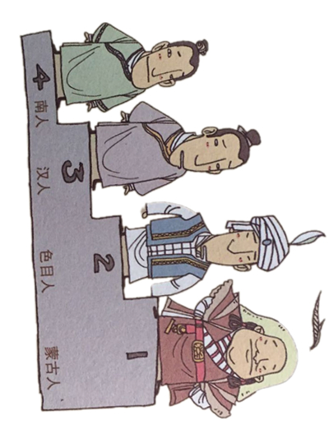
四、元朝的统治
波斯人
（二）统治措施
阿拉伯人
汉人
4、民族关系
（1）民族交融
——回回
蒙古人
畏兀儿
（2）民族政策
——四等人制
按征服的先后排等级
①目的：
②特点：
保障蒙古贵族的统治利益
第一等 | 蒙古人 | 蒙古族
第二等 | 色目人 | 蒙古以外的西北、西域各族人西夏、畏兀儿、回回人
第三等 | 汉人 | 北方的汉族，包括入居中原的契丹、女真
第四等 | 南人 | 原南宋统治区的居民
浓厚民族差别对待、民族压迫色彩与急速民族融合并存。
③评价：
积极：扩大统治基础，巩固蒙古贵族统治，加强中央集权，促进民族交往和交融；
消极：民族矛盾更加尖锐，加速了元朝的灭亡。

Slide 34
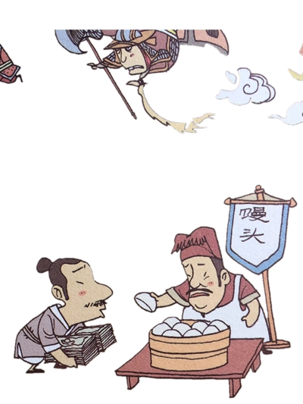
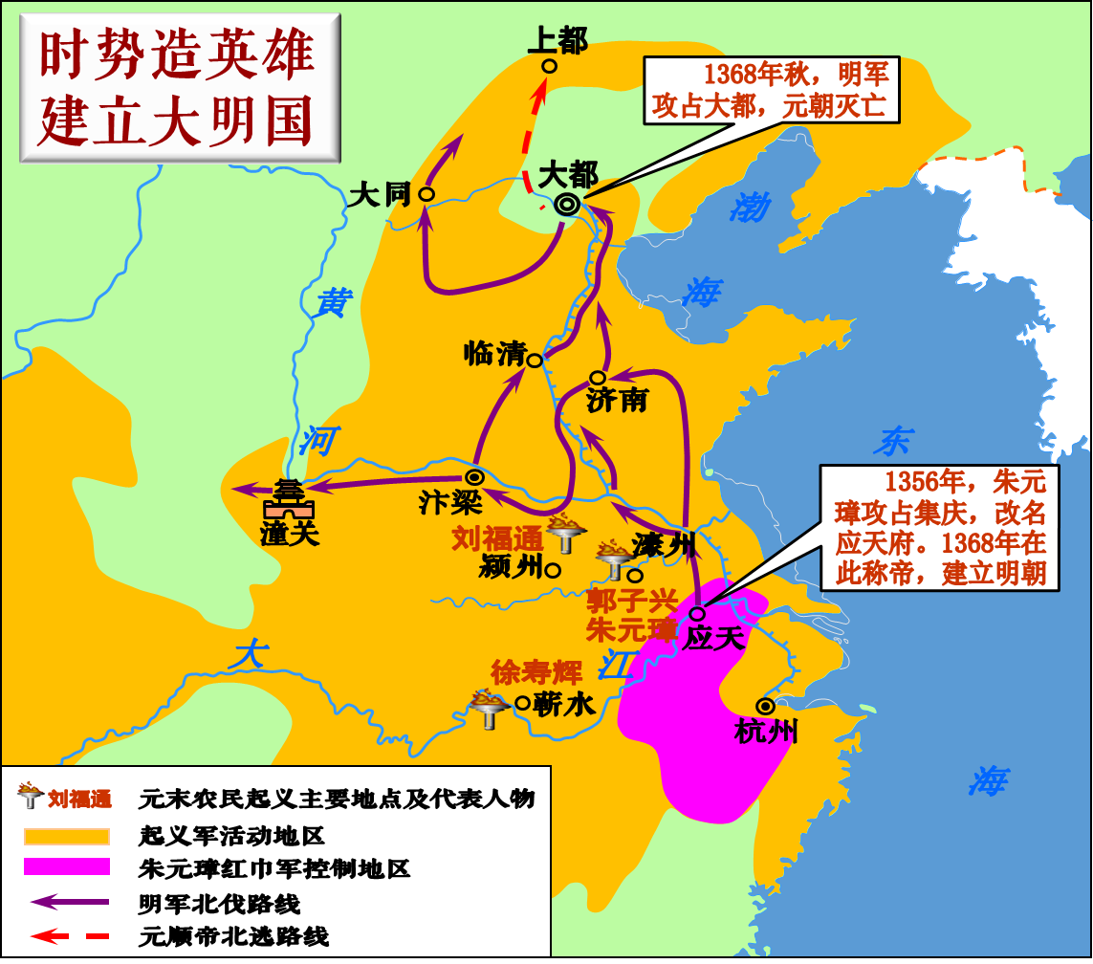
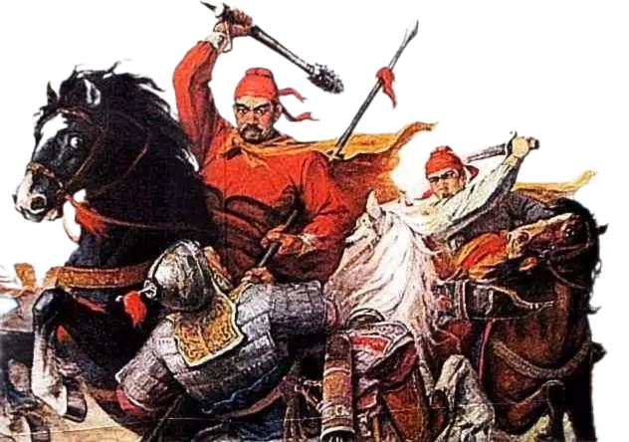
四、元朝的统治
元朝滥发货币，物价飞涨，百姓苦
不堪言，阶级矛盾和民族矛盾日
益突出。
（三）元朝灭亡
1、原因：
社会贫富差距带来的阶级矛盾日益严重。
2、概况：
14世纪中叶，农民起义在中原和南方爆发，不久元灭亡。
3、结果：
以宫廷贵族为核心的一部分蒙古人退回草原。大批留居内地的蒙古人、色目人等，逐渐与汉族相融合。

Slide 35
四、元朝的统治
选必链接：元朝其他制度措施
选官
监察
法律
户籍
赋役
货币
保留蒙古传统方式；恢复科举制，录取人数少，科举任官比例不高。
中央设御史台；地方设行御史台（省）、肃政廉访司（省以下）等。（中央、省、市（县）三级监察体系的开端）
对唐宋法律整体上弃而不用，但在司法实践中仍广泛援引唐律。
实行诸色户计，按职业划分；一旦定籍，世代相袭，不得变动。
北方沿袭唐租庸调制，南方施行宋两税法。税粮外征收“科差”，按户等征收丝和银两。
纸币作为单一流通货币发行—“钞”。

Slide 36
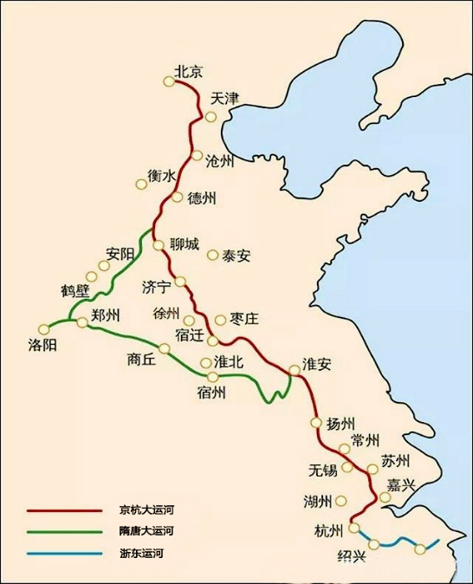
四、元朝的统治
选必链接：元朝其他制度措施
交通
陆上丝绸之路复兴、形成以大都为中心通向全国乃至境外的驿路交通网、京杭大运河、开辟海上漕运路线，海上丝绸之路繁荣。
京杭大运河全长1800千米，为世界之最。
思考：元代京杭大运河开凿的目的与意义
目的：将南方粮食、财赋顺利北运
意义：
①反映了政治中心与经济重心南移分离，有利于保障北方粮食供应；
②巩固统治，促进南北方经济文化交流。
运河取直，缩短航程

Slide 37
四、元朝的统治
元朝实现了全中国的统一 ，“中国”一词的地域意义突破九州而演变为十一行省 ，人民意义突破汉人而演变为汉、蒙、色目等众多民族，其文化意义演变为农耕文化和草原文化兼有。而其最重大的变化，乃是“中国”主权行使，可以是汉族政权，也可以是少数民族和汉人的联合政权。元朝同时承认了辽、宋、金“各与正统”的地位。
——摘编自何志虎《“中国观”在元代的转换》等
“幅员”之大——从政权并立到全国统一
“民族”之大——从多元竞争到中华一体
“文明”之大——从碰撞交融到多元一体

Slide 38
课程总结
材料1：辽人自称炎黄子孙，称自己为“中国”，同时也称宋朝为“中国”。金人进入中原以后，即援引“中原即中国”、“懂礼即中国”等汉儒学说和理论，自称中国，金人并没有将宋人排除于中国之外，宋也有承认金人占据的中原地区是中国，并引申金朝为中国。
——赵永春《“中国多元一体”与辽金史研究》
材料2：元朝实现了全中国的统一 ，“中国”一词的地域意义突破九州而演变为十一行省 ，人民意义突破汉人而演变为汉、蒙、色目等众多民族，其文化意义演变为农耕文化和草原文化兼有。而其最重大的变化，乃是“中国”主权行使，可以是汉族政权，也可以是少数民族和汉人的联合政权。元朝同时承认了辽、宋、金“各与正统”的地位。
——摘编自何志虎《“中国观”在元代的转换》等
宋、辽、西夏、金、元时期各少数民族和汉族共同认同的理念，是政治、地理、文化、民族等元素的集合，体现出多元一体，夷夏同根的基本特征。

Slide 39
课程总结
总结提升：北方少数民族政权在统一多民族封建国家发展中的重要作用
（1）发展生产，促进了边疆的开发
（2）推动了民族交融，民族交错居住分布格局形成；
（3）学习汉制，推动了少数民族政权的封建化；
（4）创新制度，影响深远，辽朝的南北面官制、元朝行省制；
（5）推动了中国政治中心的北移，使政治中心与经济重心进一步分离；
（6）征服战争与和平交往，加强边疆与中原联系，初步奠定近代中国版图;
（7）“海内一家”的政治理念。少数民族统治者以“中国之主”自居，拓
展了传统意义上的“中国”的内涵；
（8）因俗而治兼顾不同民族的统治制度、政策，为统一多民族国家的治理
提供了有益的借鉴;
（9）兼容并蓄政策使得中外交流活跃。
Notes:
一国两制，民族区域自治

Slide 40
课程总结
总结：辽宋夏金元时期民族关系的特点
（1）民族政权并立：如辽、北宋、西夏的并立，南宋与金的并立；
（2）两宋政权的民族政策较为软弱： 多次对少数民族用兵失败，对辽、
西夏、金以输纳“岁币”等方式换取和平；
（3）民族矛盾突出，民族交融是主流，经济文化交流频繁： 两宋、辽、
西夏等政权都亡于民族政权的进攻；北宋与辽、西夏分别在边境地区开设
榷场进行贸易；南宋时大批契丹人、女真人进入中原地区。与汉族人民共
同生活、劳动，民族间的差别逐渐缩小，南宋后许多蒙古人进入中原；
（4）中原先进的封建生产方式不断向边疆地区扩展。

Slide 41
课程总结
1、（2023·福建高考·4）表1为研究者整理的元代部分家庭组建的情况，这体现出元代（ ）
丈夫 | 妻子
蒙古人秃忽赤 | 汉人刘氏
汉人王庆端 | 蒙古人也速真氏
畏兀儿人廉希宪 | 女真人完颜氏
回回人哈只哈心 | 汉人荀氏
汉人傅昱 | 契丹人耶律氏
A．不同民族的杂居 B．华夏文化的扩散
C．民族隔阂的消解 D．民族习俗的趋同
A

Slide 42
课程总结
2、（2022·江苏·统考高考）元朝创建行御史台“主察行省”。至元二十年，江淮行省“有欲专肆而忌廉察官者”，建议行御史台隶属行省。经重臣董文用据理力争，该图谋未能得逞。至元二十八年，行御史台不受行省节制在法令上被确认。这说明元代（ ）
A．行省长官的特权受到否定 B．地方权力的监督机制得到改善
C．地方的吏治问题得以解决 D．行省事务最终由朝廷大臣决定
B
3、（2021·海南·统考高考）元延祐元年（1314年）恢复开科取士，规定凡考经问或明经的人，以《大学》《论语》《孟子》《中庸》为课本，以朱熹《四书章句集注》为参考书。由此，科举再次成为思想与权力之间的制度化链接。此举意在（ ）
A．尊重前朝传统文化信仰 B．争取汉族士人的政治认同
C．缓和中央与地方的矛盾 D．恢复程朱理学的正统地位
B

Slide 43
课程总结
4、（2022·辽宁高考）金朝海陵王前期，宰执中女真宗室出身的大贵族占据重要地位，他们议国事、治国政。正隆元年（1156年），海陵王改革中央官制，宰执中没有宗室大贵族。这一变化反映了（ ）
A．官僚体系完善 B．宗室素质下降
C．吏治腐败严重 D．君主专制加强
D
5、据《南台备要》记载:“江浙省…调兵剿捕之际,行省官凡有轻重事务,若是一一咨禀,诚恐缓不及事。…(如今)凡有调遣军情重事及创动官钱,不须咨禀…教他(们)从便区处。”这段材料可 以反映出元代的江浙行省（ ）
A.与中央权力之争难以调和 B.获得了紧急事务处置权
C.行政长官不再由朝廷任命 D.权力不再受到中央节制
B

